Slide 1
三
长方形和正方形
整理和复习
R·三年级数学下册

Slide 2

知识梳理
本单元我们学习了哪些知识呢？
活动要求：
1.独立思考；
2.画一画，写一写，在作业纸上整理出“知识图”。

Slide 3
下面是小丽整理的本单元“知识结构图”。
多边形
对边相等
4个直角
4条边都相等
4个直角
四边形
相邻的边 长度相等
长方形
正方形
一周的长度
(长+宽)×2
边长×4
周长

Slide 4

回顾总结
本单元的知识和以前学过的知识有联系吗？学习时用到了哪些好的方法？
与前面研究图形一样，我们也用到了分类的方法。
按边或角的数量分。
……
三角形
四边形
五边形
六边形
……

Slide 5


长方形和正方形的异同点
我用折叠和测量的方法研究了长方形、正方形边和角的特征。
名称 | 长方形 | 正方形
相同点 | 四个角都是直角
不同点 | 两组对边分别相等 | 四边相等

Slide 6

什么是周长？在研究怎么计算周长时，我们用到了哪些方法？
封闭图形一周的长度，是它的周长。

Slide 7
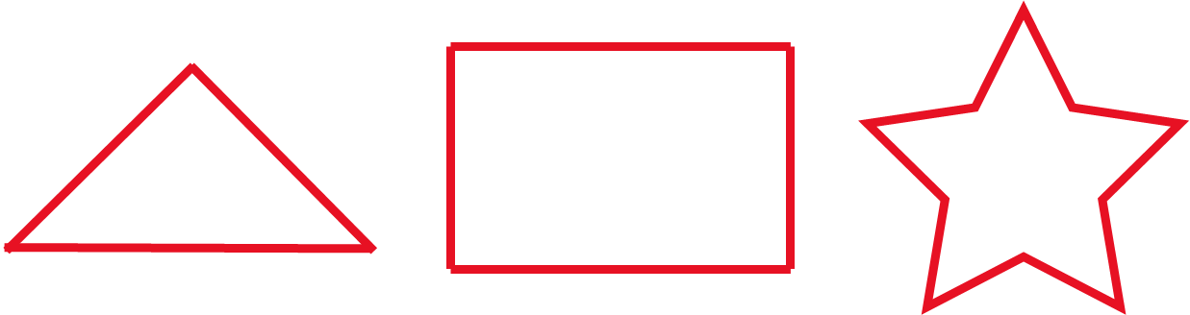
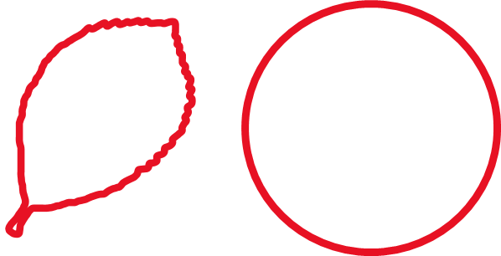
直尺测量法、
圆规测量法
把图形所有边线的长加起来
多边形
绳测法
边是曲线或不规则的图形
化曲为直

Slide 8
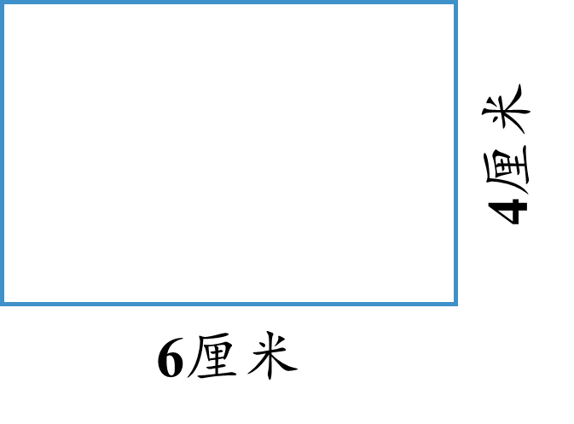

长方形和正方形的周长
宽
长
长方形的周长 =（长+宽）×2
(6+4)×2=20(米)
正方形的周长 = 边长×4
5×4=20(米)
边长

Slide 9

你还想研究什么问题？跟小伙伴们交流一下。
我还想用折叠和测量的方法研究其他图形。
我能比较图形周长的长短了，我还想比较图形的大小。

Slide 10
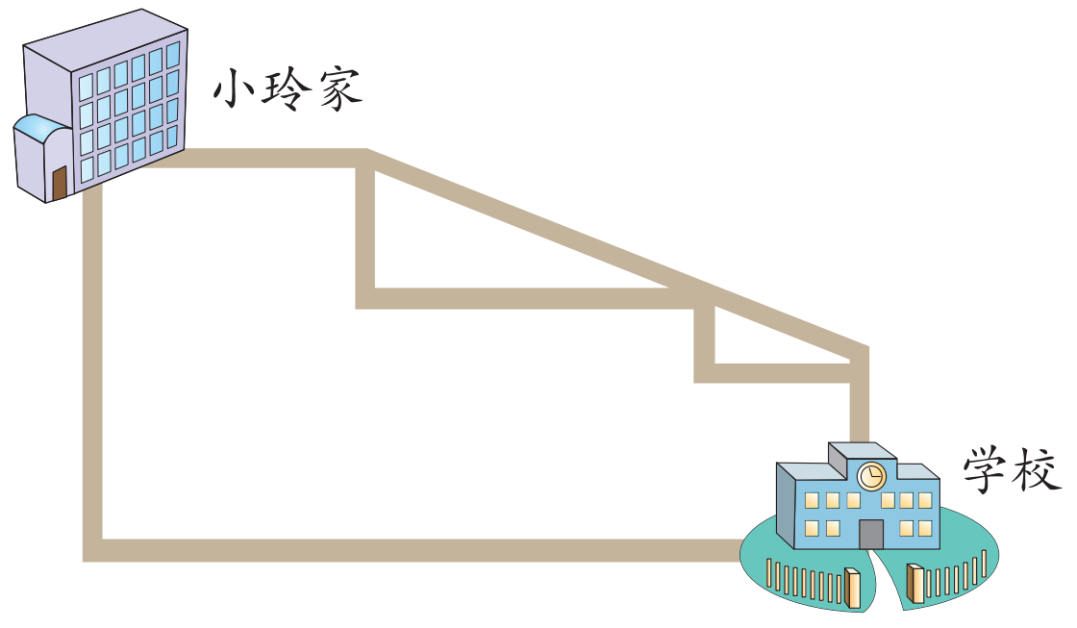
应用拓展
1
右图是从小玲家到学校的
路线示意图，从小玲家到
学校有哪些路可以走？哪
条路近？哪条路远？
A
B
C
E
D
F
G
【课本51页 练习十 第2题】
H
从小玲家到学校有5条路可以走:
①AB—BD—DH；②AB—BE—EC—CF—FD—DH；
③AG—GH；④AB—BC—CF—FD—DH；
⑤AB—BE—EC—CD—DH。
其中①最近，②和③一样远且最远。

Slide 11
2
一张长为36厘米的长方形纸片，正好可以剪成两个相同的正方形。你能算出其中一个正方形的周长吗？这张长方形纸片的周长是多少厘米？
【课本51页 练习十 第1题】
36÷2=18（厘米）
18×4=72（厘米）
(36+18)×2=108（厘米）
答： 其中一个正方形的周长是 72 厘米，这张长方形纸片的周长是 108 厘米。

Slide 12
3
右图是由一个长方形和一个正方形拼成的组合图形，长方形的周长是16厘米，正方形的周长是8厘米。这个组合图形的周长是多少厘米？
【课本51页 练习十 第3题】
组合图形的周长=长方形的周长+正方形的周长
-2×正方形的边长
8÷4=2（厘米）
16+8-2×2=20（厘米）
答：这个组合图形的周长是20厘米。

Slide 13
4
用4个相同的长方形拼图形，外面大正方形的周长是24分米，长方形的周长是多少分米？
【课本51页 练习十 第4题】
大正方形的边长=长方形的长+长方形的宽
长方形的周长=(长+宽)×2
24÷4=6（分米）
6×2=12（分米）
答：长方形的周长是12分米。

Slide 14

课堂小结
多边形
对边相等
4个直角
4条边都相等
4个直角
四边形
相邻的边 长度相等
长方形
正方形
一周的长度
(长+宽)×2
边长×4
周长

Slide 15
课后作业
见“状元成才路”系列丛书对应课时作业。

